Slide 1

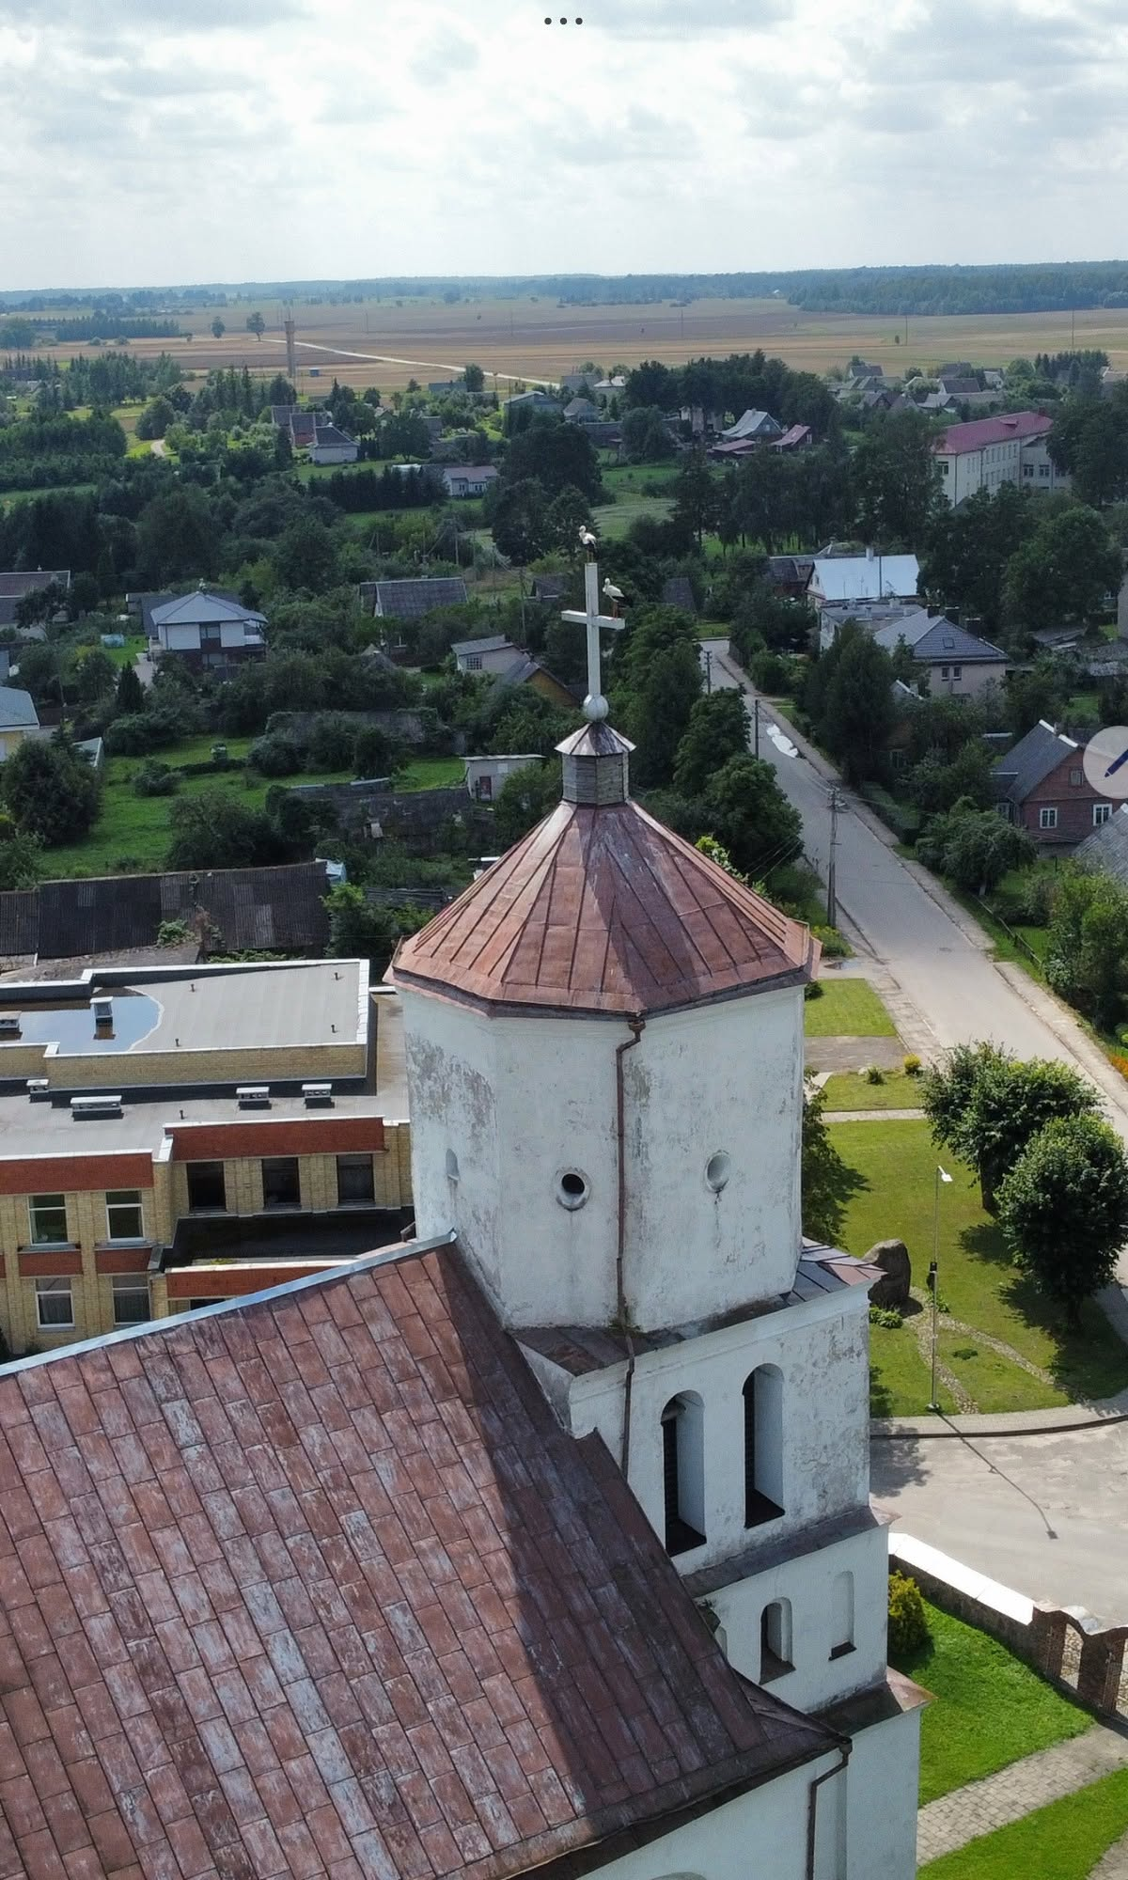
Ukmergės rajono savivaldybės administracijos
Siesikų seniūnijos veiklos plano įgyvendinimo ataskaita
Už 2025 metus
2026-04-21
Siesikai

Slide 2
2025 metais Seniūnija veiklą vykdė vadovaudamasi Ukmergės rajono savivaldybės administracijos direktoriaus patvirtintu Seniūnijos metiniu veiklos planu, kuriame numatyti strateginiai tikslai, uždaviniai bei priemonių įgyvendinimo organizavimas.
Vykdydama jai pavestas funkcijas, Siesikų seniūnija prisidėjo prie 2024–2026 metų Ukmergės rajono savivaldybės strateginio veiklos plano programų įgyvendinimo:
Kaimo plėtros,
Viešosios infrastruktūros plėtros,
Užimtumo didinimo.

Slide 3
SENIŪNIJOS DARBO ORGANIZAVIMAS
2025 metais Seniūnijai buvo patvirtintos 7,5 pareigybės, iš kurių 2 – valstybės tarnautojų. Visi Seniūnijoje dirbantys darbuotojai buvo išlaikomi iš savivaldybės biudžeto lėšų.
Eil. Nr. | Pareigų pavadinimas | Etatų skaičius
1. | Seniūnas | 1
2. | Vyresnysis specialistas | 1
3. | Specialistas | 0,5
5. | Ūkvedys | 1
6. | Valytoja | 1,25
7. | Darbininkas | 0,75
8. | Kūrikas-darbininkas | 1
9. | Kūrikas | 1
 | Iš viso: | 7,5

Slide 4
Vykdant administravimo funkcijas:
gauti ir užregistruoti bei apdoroti dokumentai – 258 (seniūnijos kontoroje);
paruošti, užregistruoti ir pateikti informaciniai siunčiamieji dokumentai, pažymos – 49;
paruoštas neurbanizuotoje teritorijoje gyvenančių gyventojų sąrašas, pateiktas administracijos direktoriui tvirtinimui;
išduoti leidimai laidoti - 25;
atlikti notariniai veiksmai -12;
išduota leidimų prekiauti viešose vietose – 10;
gyventojai, kurie kreipėsi žodžiu, buvo suteikta reikiama informacija, susisiekta su įstaigomis ir organizacijomis, dėl papildomos informacijos,
tarpininkavome ir teikėme gyventojams informaciją komunalinių atliekų tvarkymo, rūšiavimo ir surinkimo klausimais,
Administruota Siesikų seniūnijos paskyra socialiniame tinkle „Facebook“, kurioje dalytasi aktualia socialine, kultūrine, planuojamų darbų ir veiklų informacija. Taip pat viešinti gyventojams svarbūs skelbimai ir kvietimai.

Slide 5
2025 m. buvo sukviestos (ir įvyko) 4 seniūnaičių sueigos, kuriose Seniūnaičiai ir bendruomenių pirmininkai nagrinėjo seniūnijos aptarnaujamos teritorijos gyvenamųjų vietovių ar jų dalių bendruomenėms rūpimus klausimus. Seniūnaičių sueigose svarstyta: gatvių apšvietimo, kelių ir gatvių remonto darbų eiliškumo, greičio mažinimo kalnelių ir ženklų įrengimo, seniūnijos veiklos programos, kelių priežiūrai lėšų poreikio. Tartasi su bendruomenėmis, kultūros namų darbuotojais kultūrinės veiklos, renginių organizavimo klausimais.
Seniūnijos socialinių reikalų komisija 2025 m. rinkosi į 8 posėdžius, kuriuose svarstė ir vertino seniūnijos gyventojų prašymus dėl: piniginės socialinės paramos, vienkartinių pašalpų, kompensacijų už kietą kurą išimties tvarka skyrimo. Komisijos priimti sprendimai buvo teikiami rajono savivaldybės socialinių reikalų komisijai.

Slide 6
Seniūnijoje specialistai dirbo su gyventojų gyvenamosios vietos deklaravimo programa. Tvarkė duomenis pagal gyventojų pateiktus prašymus.
Eil. Nr. | Paslaugos pavadinimas | Suteiktų paslaugų skaičius
1 | Deklaravimas atvykimo | 41
2 | Deklaravimas išvykimo | 7
3 | Įtraukta į gyvenamosios vietos neturinčių asmenų apskaitą | 22
4 | Pateikti prašymai deklaravimo duomenų naikinimui ir keitimui | 18
5 | Išduotos pažymos, patvirtinančios asmens deklaruotą gyvenamąją vietą | 29

Slide 7
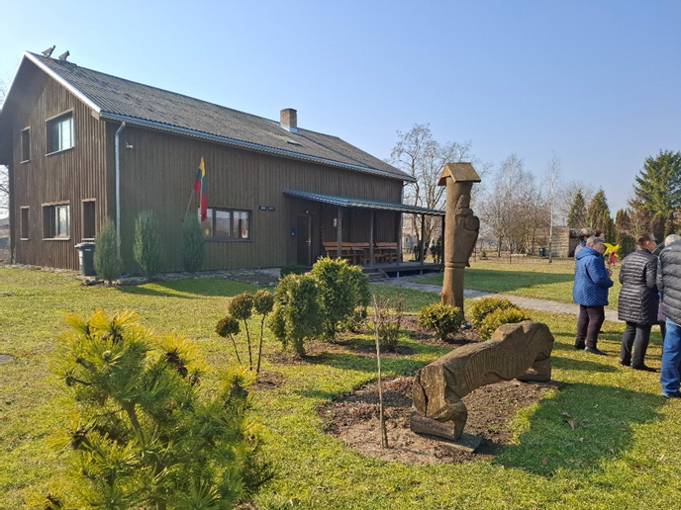
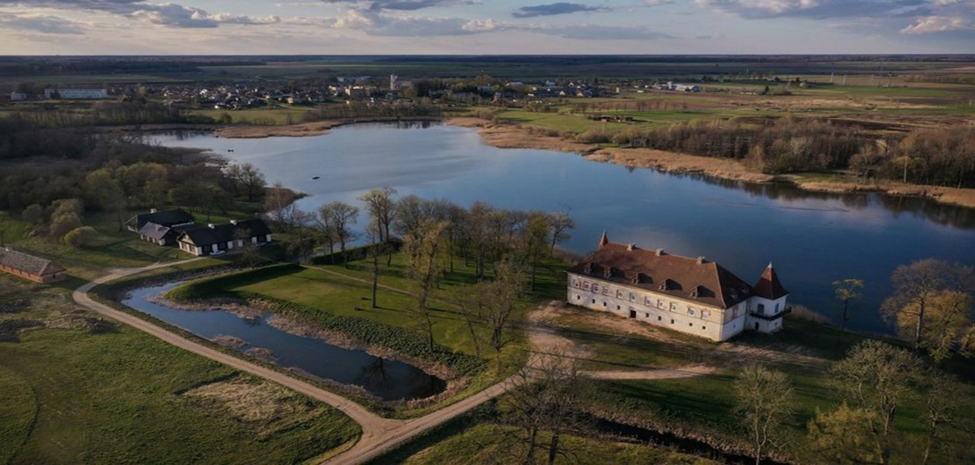
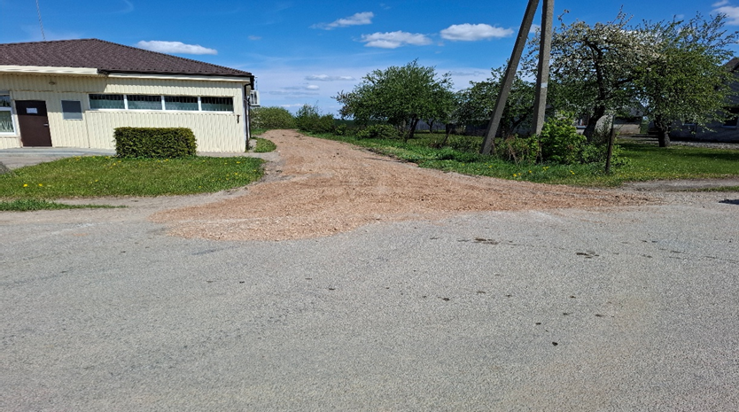
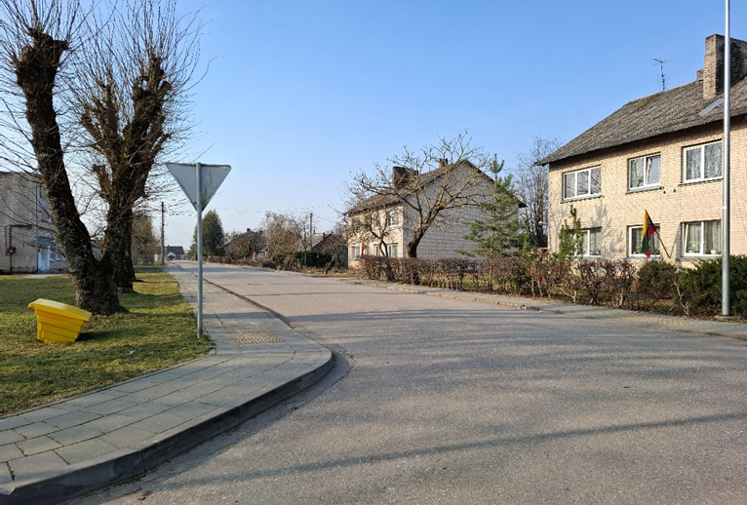
Seniūnijos teritorijoje yra 1 miestelis ir 45 kaimai: iš jų 32-juose gyventojai deklaravę savo gyvenamąją vietą.

Slide 8
Gyventojų skaičius seniūnijoje

Slide 9
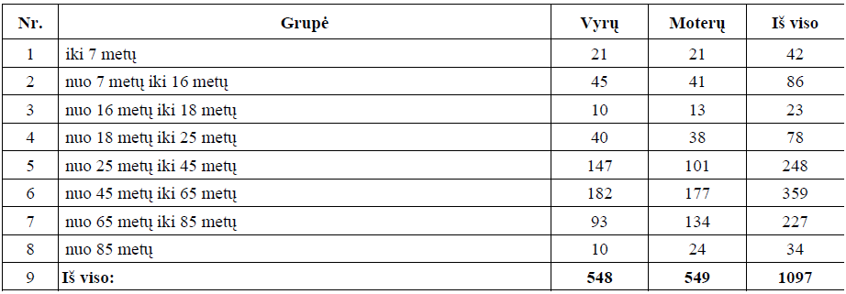
Pasiskirstymas pagal amžiaus grupes:

Slide 10
Pokytis nuo 2022 – 2025 m.:

Slide 11
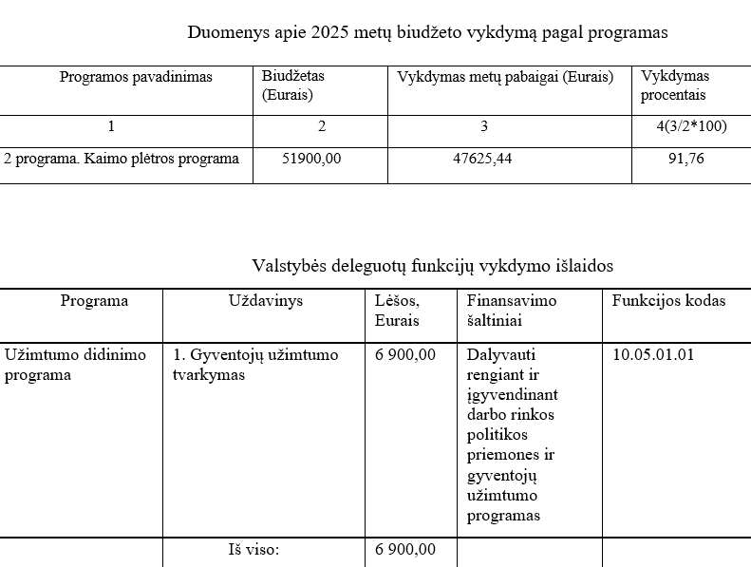
FINANSINĖ DALIS
Biudžeto vykdymo ataskaitų rinkinio rengimo tikslas – pateikti informaciją apie biudžeto išlaidų asignavimų pagal valstybės funkcijų, programų finansavimo šaltinius ir ekonominę klasifikacijas panaudojimą.

Slide 12
Gyvenamųjų vietovių viešojo ūkio išlaidoms panaudota 24 459,97 Eur
Prekių ir paslaugų įsigijimo išlaidoms panaudota 23 165,47 Eur
Mokėtinų sumų tiekėjams ataskaitinio laikotarpio pabaigoje nėra.
Per ataskaitinį laikotarpį nebuvo įgyvendinami iš Europos Sąjungos fondų ir (arba) kitos tarptautinės finansinės paramos lėšų bendrai finansuojami projektai.
Seniūnijoje viešieji pirkimai 2025 m. buvo atliekami pagal 2025 metams patvirtintą viešųjų pirkimų planą ir jo papildymus. Visi vykdyti pirkimai buvo mažos vertės.

Slide 13
UŽIMTUMO DIDINIMO PROGRAMA
Užimtumo didinimo programai buvo skirta ir panaudota 6,9 tūkst. Eur.
Pagal Užimtumo didinimo programą 2025 m. gegužės – lapkričio mėn. laikotarpiu buvo įdarbinti 2 seniūnijos gyventojai - asmenys, registruoti Užimtumo tarnybos prie Lietuvos Respublikos socialinės apsaugos ir darbo ministerijos Vilniaus klientų aptarnavimo departamento Ukmergės skyriuje ir priklausantys Programos 33.1 p. išvardintoms tikslinės grupėms.
Seniūnija organizavo darbus asmenims, kurie registruoti Užimtumo tarnybos Ukmergės skyriuje ir nukreipti į Siesikų seniūniją atlikti visuomenei naudingus darbus. 2025 metais buvo išduoti 114 siuntimai atlikti visuomenei naudingą veiklą, pasirašytos 130 visuomenei naudingos veiklos atlikimo sutartys. Seniūnijoje 46 asmenys atliko šiuos viešuosius visuomenei naudingus darbus: prižiūrėjo kultūrinių objektų aplinką; tvarkė vandens telkinių pakrantes; tvarkė kapinių teritorijas; tvarkė parkų, bažnyčios, bendruomenių žalias zonas; tvarkė pagrindines seniūnijos gyvenviečių teritorijas; krovė malkas.
Darbų atlikimo vieta Siesikų seniūnija: Tulpiakiemio k., Vaivadiškių k., Mikėnų k., Petronių k., Lokinės k., Daugailių k., Toliūnų k., Belazariškių k., Reniūnų k., Šinkūnų k.

Slide 14
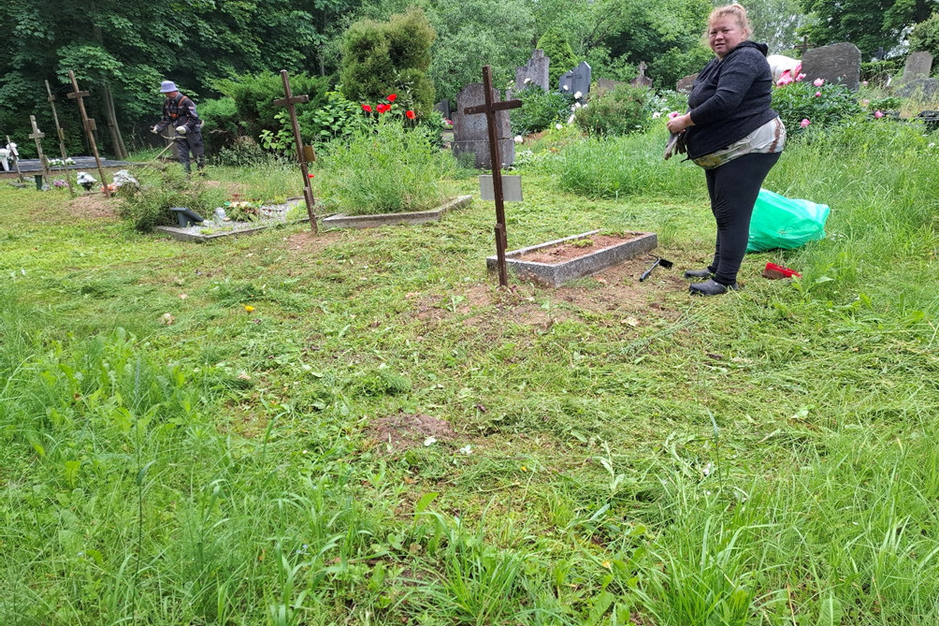
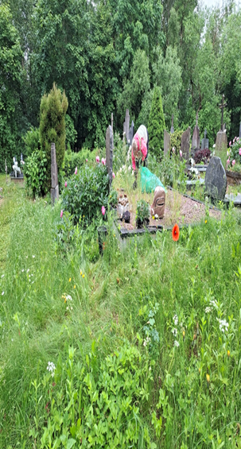
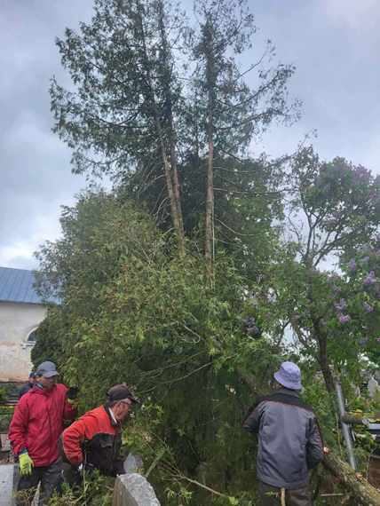
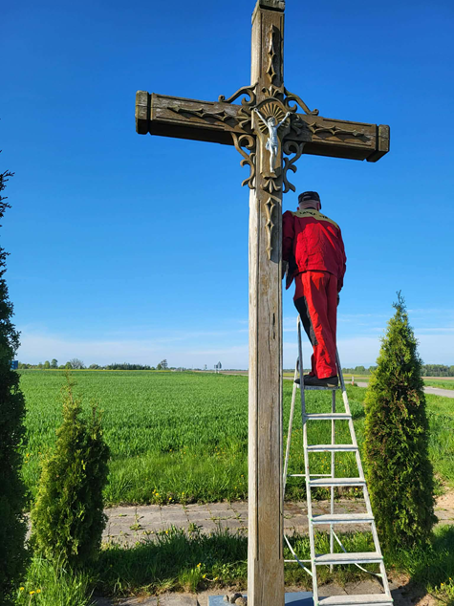

Slide 15
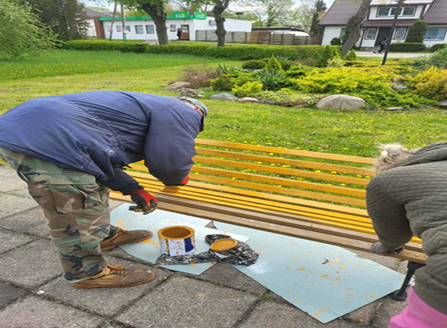
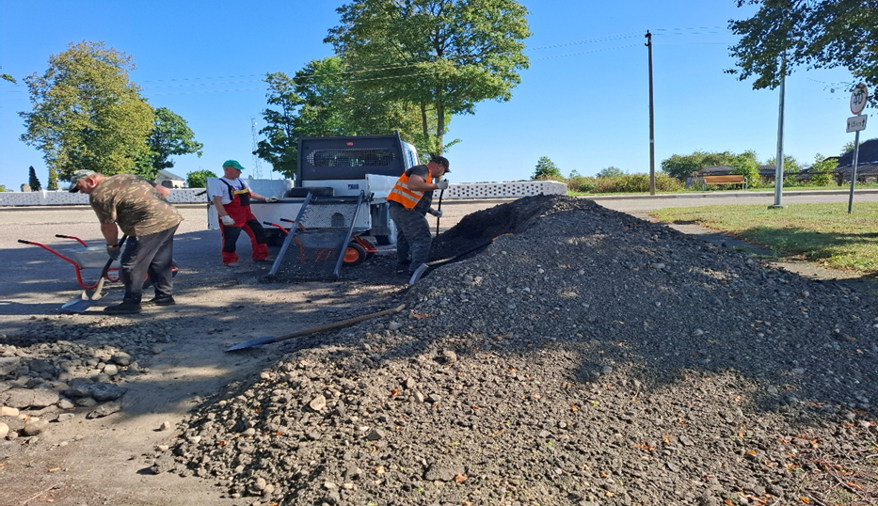

Slide 16

Remiantis Užimtumo tarnybos Ukmergės skyriaus informacija, Siesikų seniūnijoje 2026 m. sausio 1 d. buvo registruoti 56 bedarbiai; besirengiančių darbo rinkai asmenų - 48. Bedarbių seniūnijoje ir viso rajono bedarbių santykis - 3,09 procento.
Lyginant su 2025 m. sausio 1 d. duomenimis, seniūnijoje bedarbių skaičius sumažėjo 1,03 proc.

Slide 17
KAIMO PLĖTROS PROGRAMA
Siekiant išlaikyti ir didinti kaimų ekonominį potencialą, svarbu kurti patogią gyvenamąją aplinką, remti ir palaikyti bendruomeninę veiklą, skatinti rajono ūkininkus ir žemės ūkio įmones siekti inovatyvių sprendimų, gamybos efektyvumo didinimo, kartu mažinant poveikį klimato kaitai.
Programos tikslai: kaimo vietovių plėtra, gyvenimo kokybės ir žemdirbystės sąlygų gerinimas, viešųjų erdvių priežiūra ir tvarkymas.
Seniūnija vykdė priskirtų objektų bei teritorijų priežiūrą: kelių žvyravimą, greideriavimą, sniego valymą, pakelių šienavimą ir priežiūrą, šiukšlių rinkimą, atliekų tvarkymą ir t.t.
Seniūnijos prižiūrimų kelių ilgis 77,17 km iš kurių 68,67 km su žvyro danga;
Prižiūrima viešųjų erdvių 21 ha;
Prižiūrimų kapinių skaičius 7 plotas 5,02 ha.

Slide 18
Iš KPP programos 2025 m. seniūnijos keliams ir gatvėms prižiūrėti skirta:
vietinės reikšmės kelių (gatvių) su žvyro danga duobių taisymui
11 100,00 Eur su PVM, darbus vykdė UAB „Kėdainių melioracija“.
Atvežtu žvyru (558 m³) pagerinta kelių ir gatvių būklė:
Si-17 Siesikai-Šinkūnai,
Si-18 Šinkūnai-Toliūnai,
Si-21-1 kelias link Toliūnų paplūdimio,
Si-11 Šiliūnai-Vidugiriai-Siesikai,
Si-07 Tulpiakiemis-Meškučiai-Nemaniūnai,
Si-06 Tulpiakiemio kaimo kelias pro dvarą,
Si-01 Vaivadiškiai-Pagiriai, Siesikų aplinkkelis.
Gatvių: Siesikų mst. gatvių: Gojelio, Lakštingalų, Kaštonų, Barų; Tulpiakiemio k. gatvės: Pagirėlių, Tvenkinio, Tulpių, Naujoji.

Slide 19
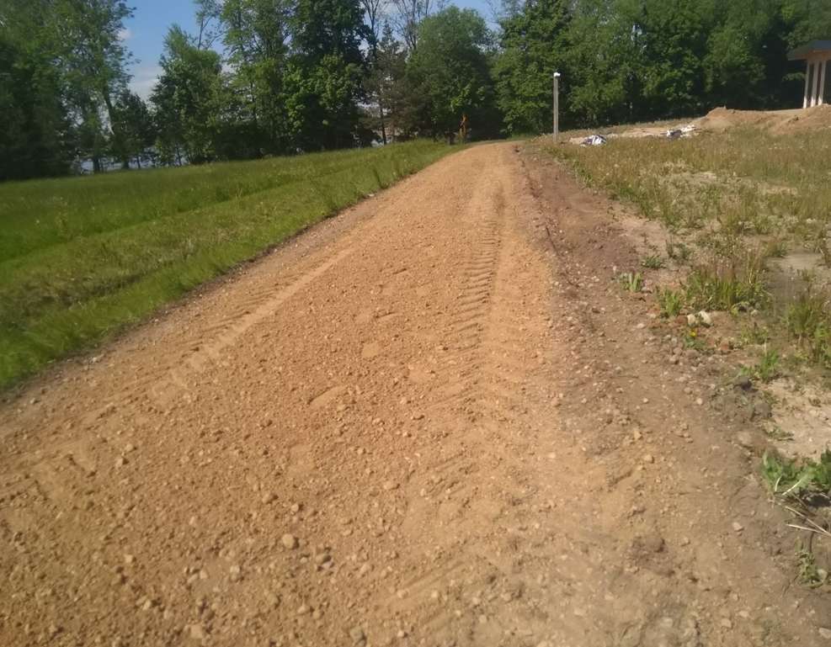

Slide 20
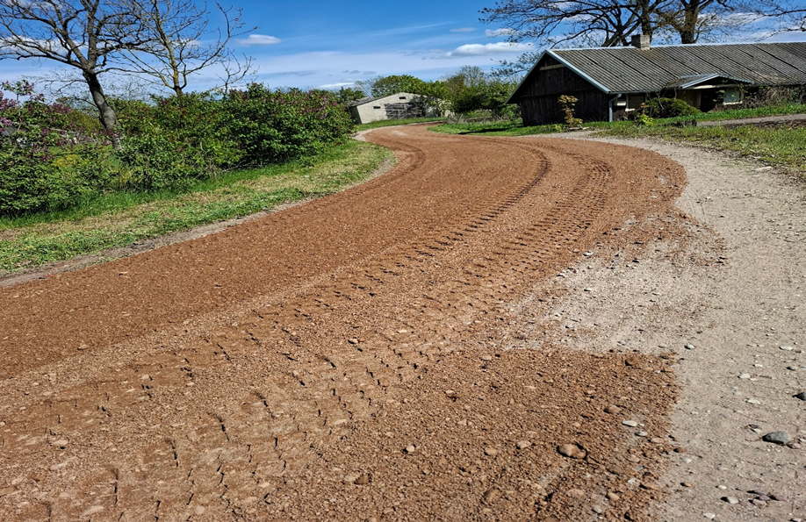

Slide 21
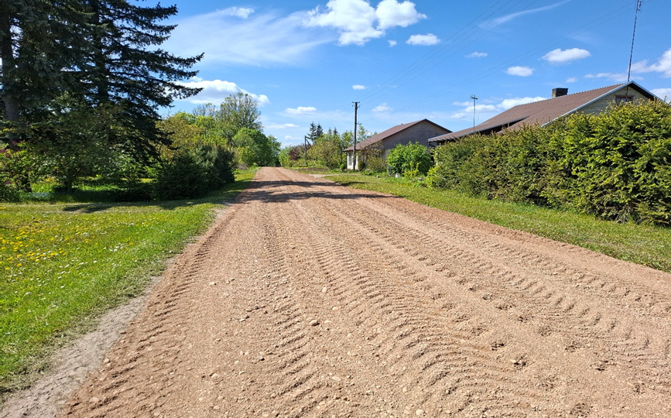

Slide 22
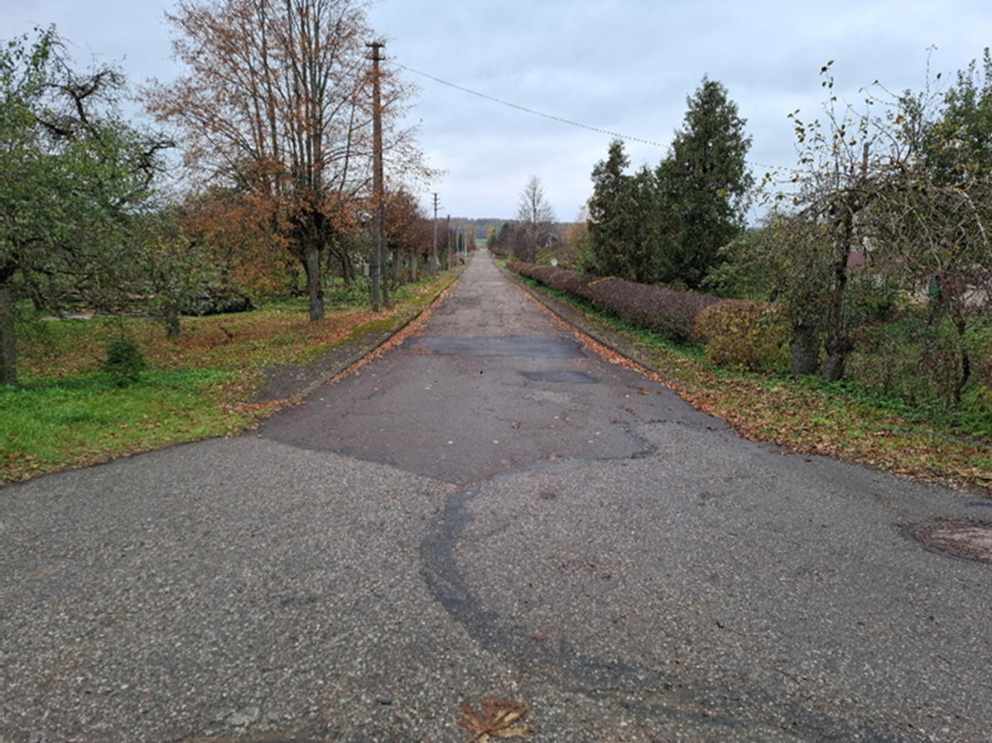
Seniūnijai priskirtų kelių ir gatvių su asfaltbetonio danga duobių užtaisymui buvo skirta 14 300,00 Eur su PVM, darbus vykdė UAB „Nomera“.
Buvo tvarkomos Petronių k. Mokyklos ir Ežero, Siesikų mstl. Gojelio gatvių važiuojamoje dalyje atsiradusios po žiemos asfalto dangos duobės (bendrai užtaisytas plotas 429,75 kv. m).

Slide 23
Seniūnijai priklausantys keliai ir gatvės su žvyro danga buvo greideriuojami, sutarties vertė 18000,00 Eur su PVM.
Šiltuoju metų sezonu keliai ir gatvės su žvyro danga buvo dengiami medžiagomis skirtomis dulkėtumui mažinti. Per 2 kartus, išberta 10 tonų kalcio chlorido granulių.
Pakelės iki 3 m pločio buvo šienaujamos 2 kartus, šių darbų sutarties vertė sudarė 5600,00 Eur su PVM.
Seniūnijos traktoriumi pakelės iki 0,5 m pločio sezono
metu buvo šienaujamos 3 kartus.
Žiemos laikotarpiui kelių ir gatvių priežiūrai nupirkta 4 tonos medžiagų (2 t NaCl ir 2 CaCl).

Slide 24
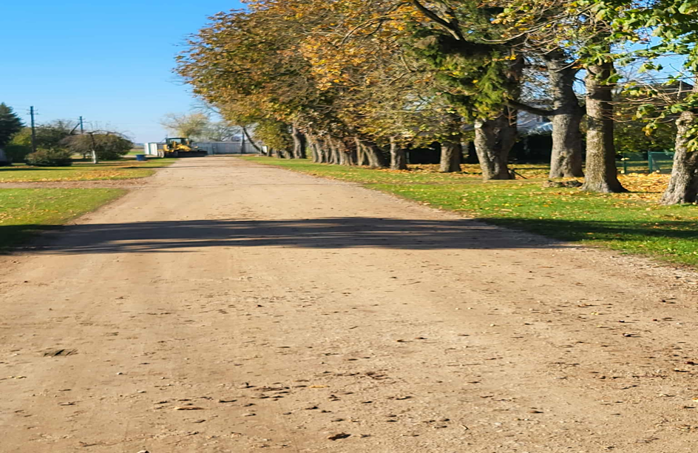
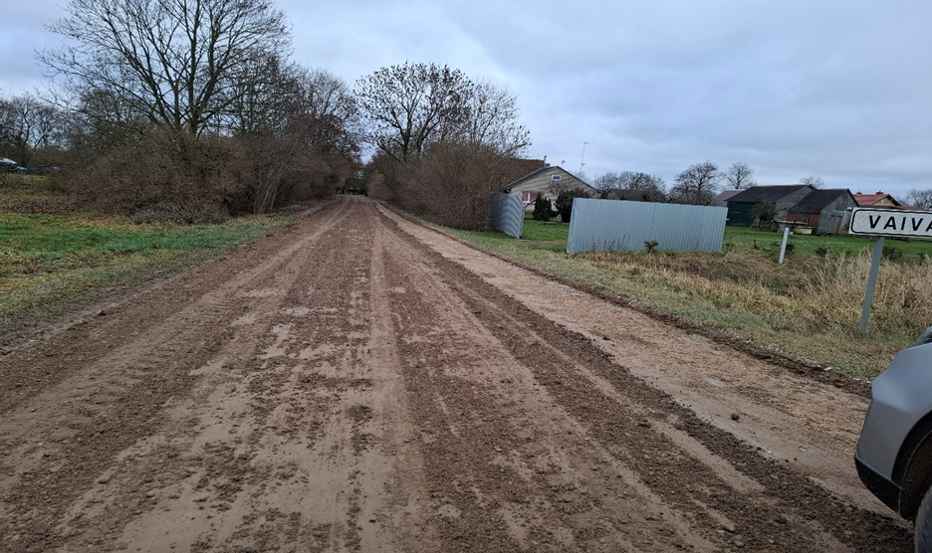

Slide 25
2025 m. sutvarkytos 3 pralaidos atsivėrusios kelių su žvyro danga važiuojamoje dalyje:
Petronys-Kiškeliškis (Si-15),
Toliūnai-Daugailiai (Si-21),
Meilūnai-Gružos (Si-03).
Bendros seniūnijos pralaidų remonto išlaidos 2025 m. sudarė 25 098,91 Eur su PVM.

Slide 26
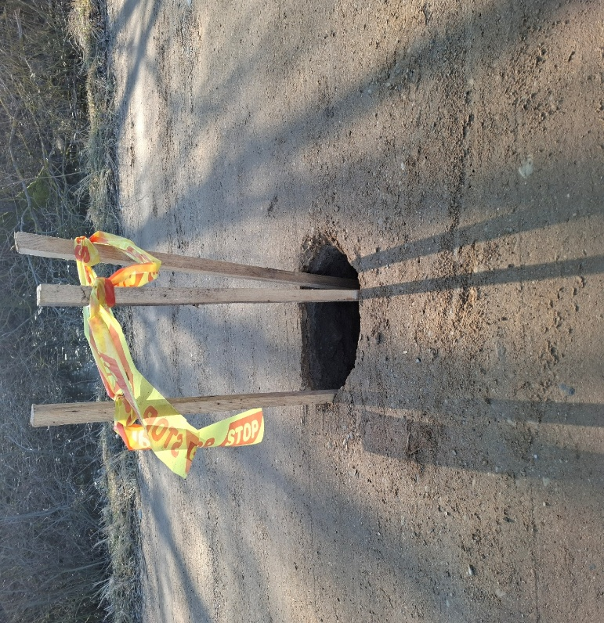
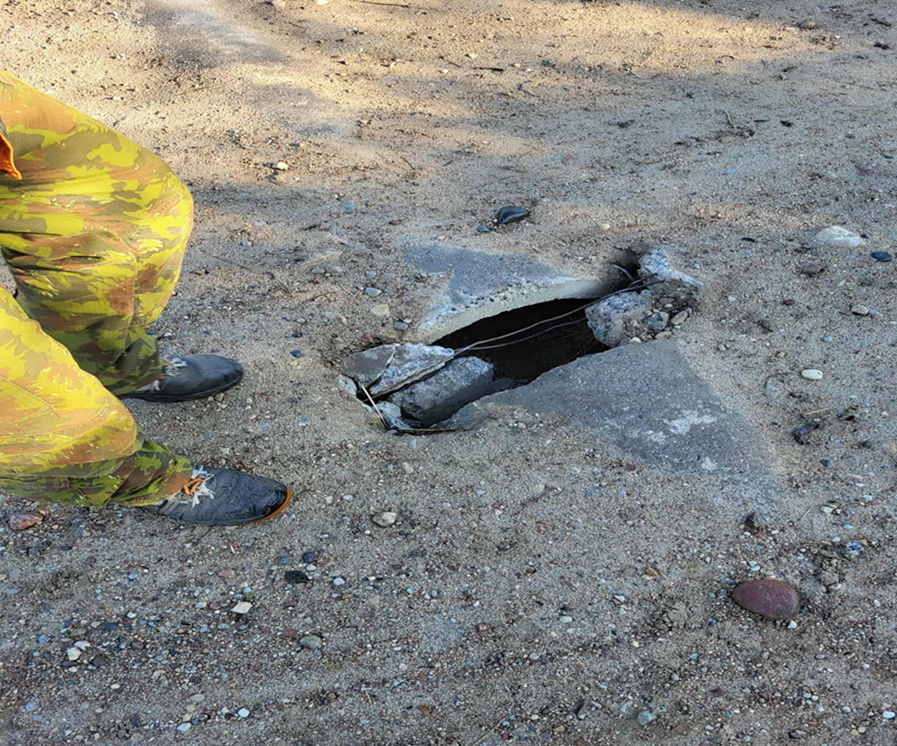
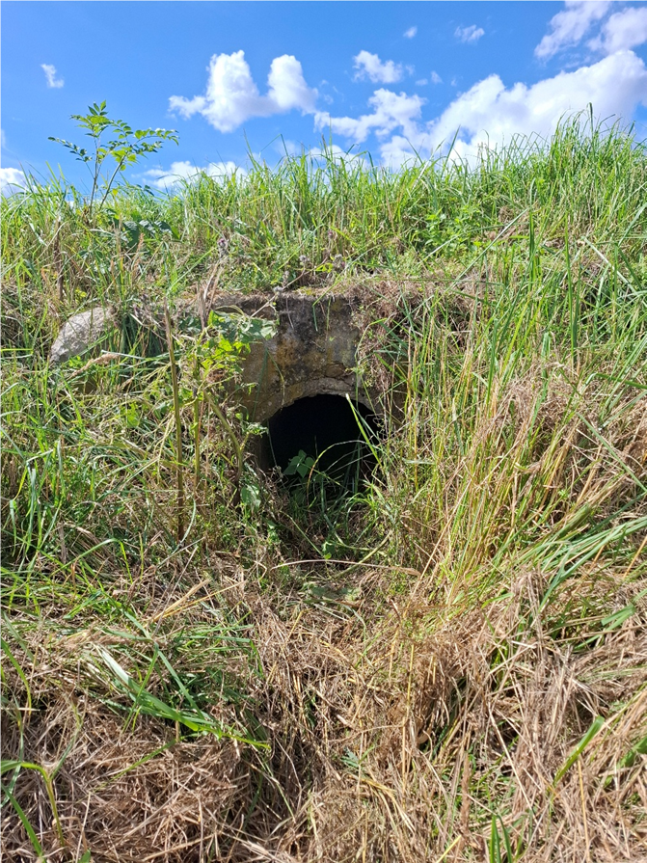

Slide 27
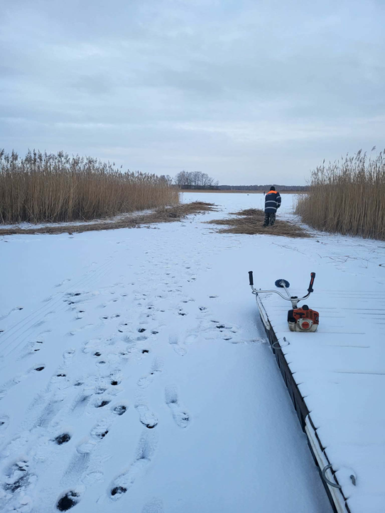
Buvo vykdoma paplūdimių priežiūra Siesikų, Petronių k. ir Toliūnų k., bei prižiūrima viena valčių nuleidimo vieta.
Pavasarį, ant ežero esant pakankamai storam ledo sluoksniui, buvo nušienautos nendrės.

Slide 28
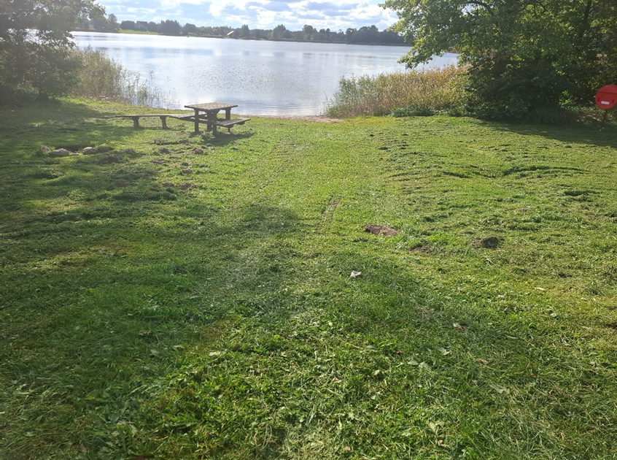
Šiltuoju sezonu žolę paplūdimių teritorijose teko šienauti dažnai.

Slide 29
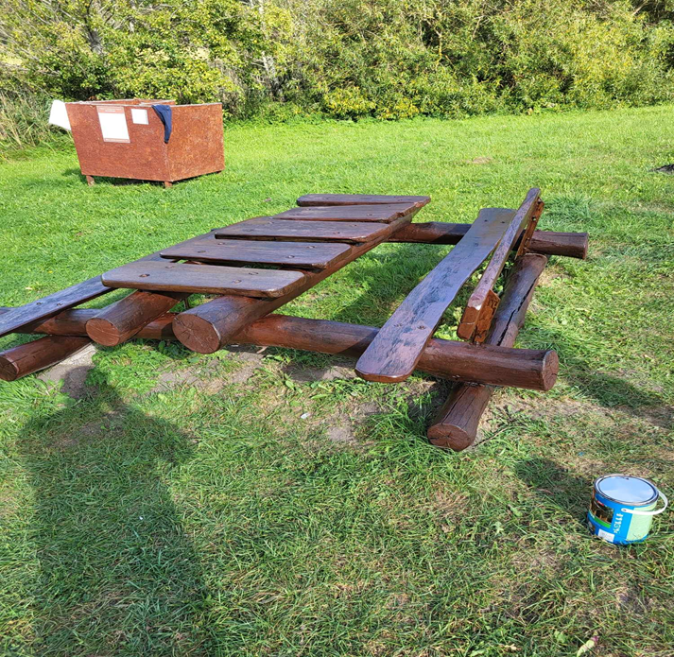
Paplūdimių teritorijose buvo suremontuotos ir perdažytos persirengimo kabinos ir suolai, pastatyti biotualetai. Buvo tvarkomos laužavietės, nuolat surenkamos šiukšlės ir palaikoma bendra teritorijose tvarka.

Slide 30
Siesikų, Tulpiakiemio, Monteikių (riboto laidojimo), Mikėnų (neveikiančiose) ir Šinkūnų (neveikiančiose) kapinių teritorijose buvo vykdomi teritorijų priežiūros darbai:
šienaujama žolė, šalinami avarinės būklės medžiai, genimos medžių nudžiūvusios šakos, iškirsti prie tvorų atžėlę krūmai, surenkamos ir išvežamos atliekos, tvarkomos neprižiūrimos kapavietės, pastatyti biotualetai.
Į Tulpiakiemio kaimo kapines buvo atvežamas vanduo skirtas laistymui.

Slide 31
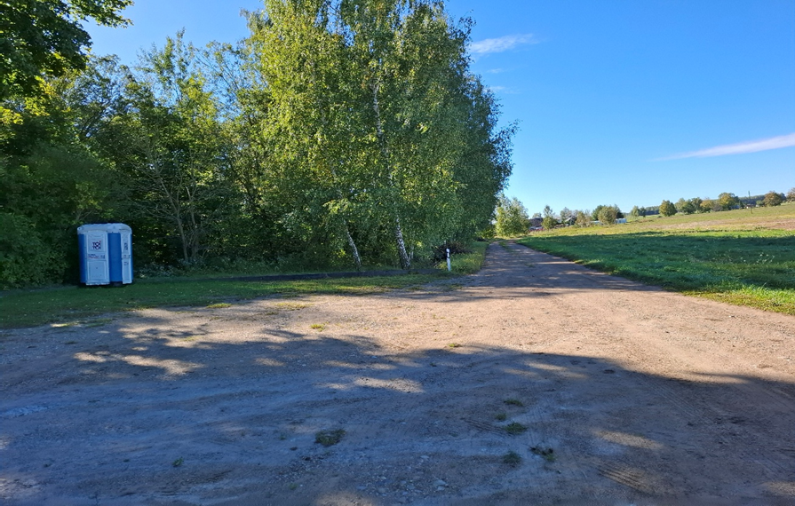
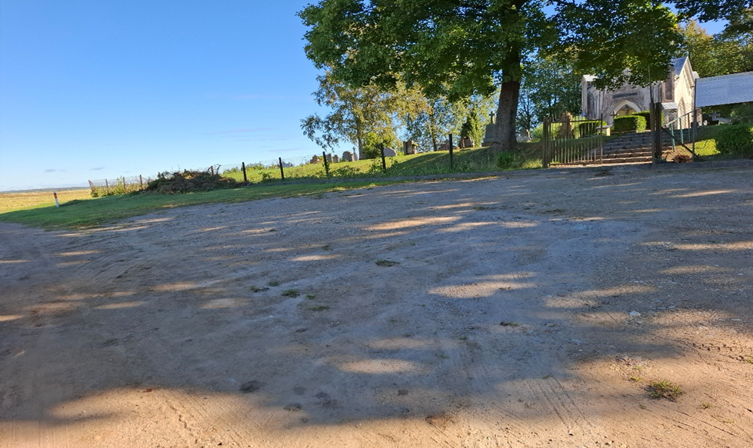

Slide 32
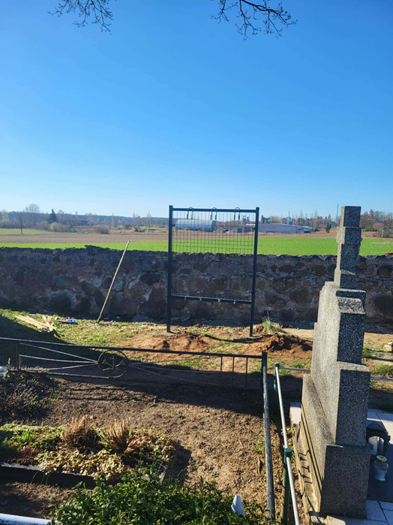
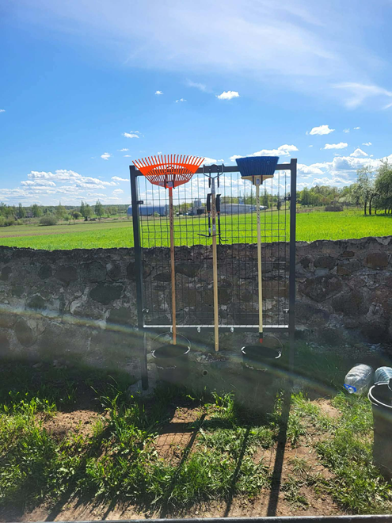
Siesikų kapinių teritorijoje, gyventojų ir lankytojų patogumui, įrengti 2 stendai su kapų priežiūrai skirtais darbo įrankiais (laistytuvais, grėbliais, šluotomis, kauptukais ir kt.).

Slide 33
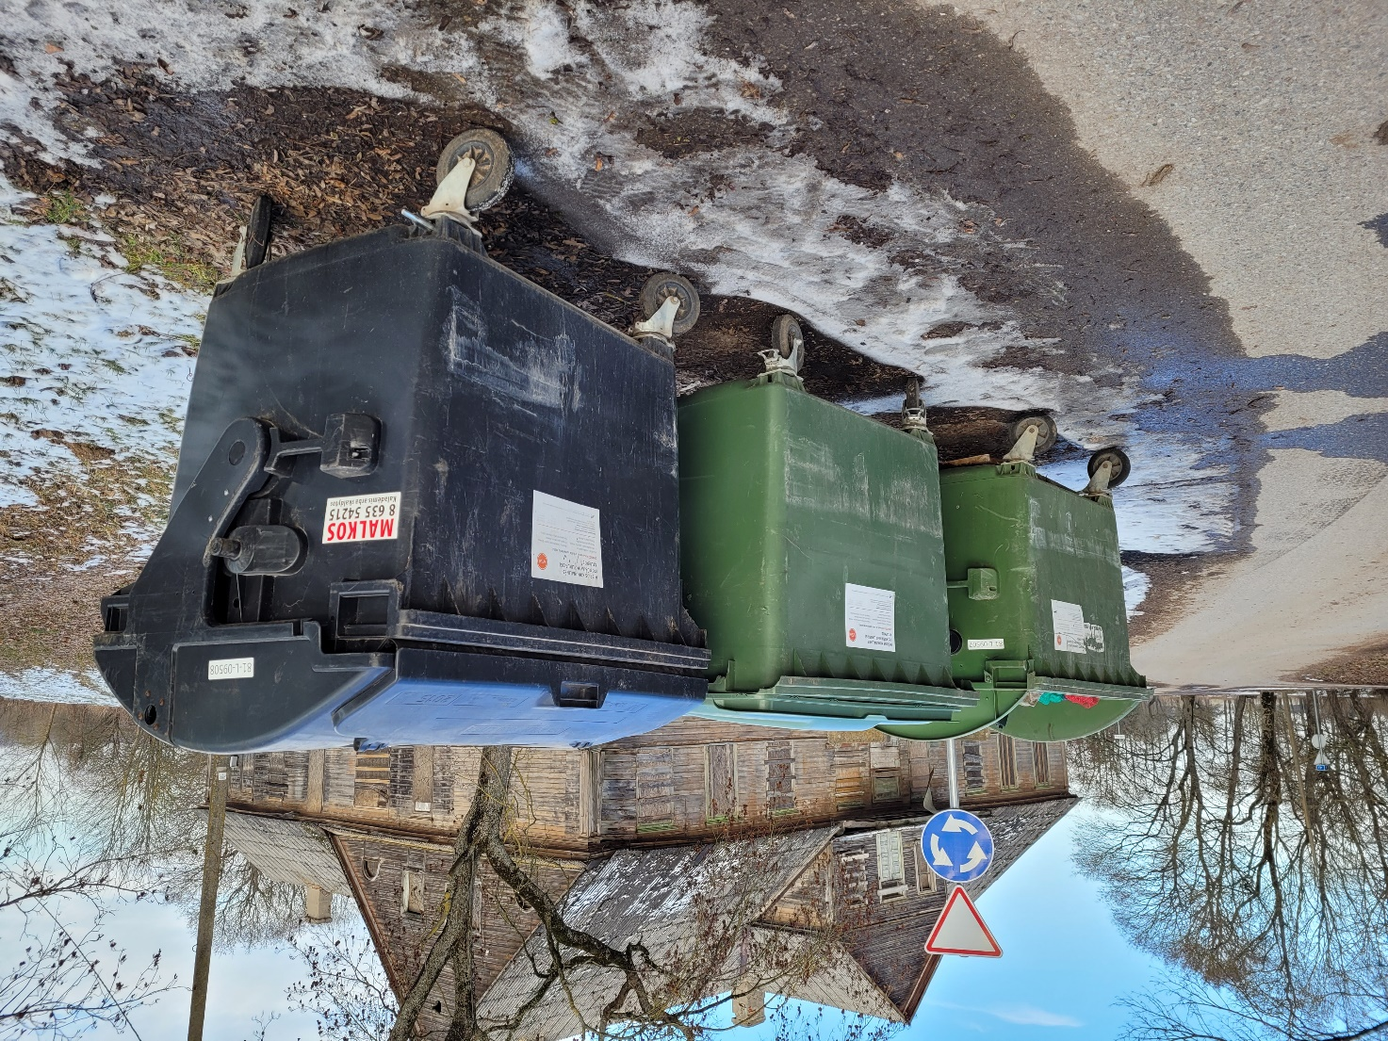
Buvo tvarkomos ir prižiūrimos komunalinių atliekų konteinerių aikštelės 11 vietų.

Slide 34
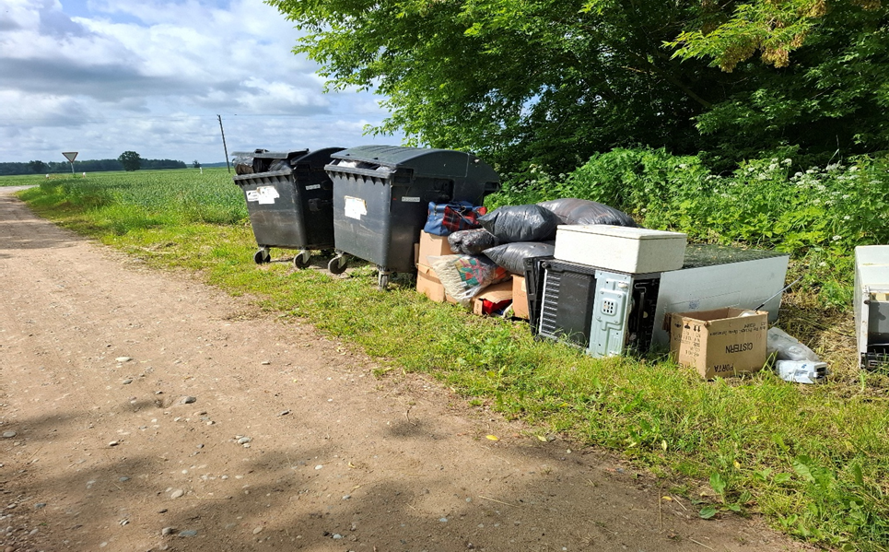
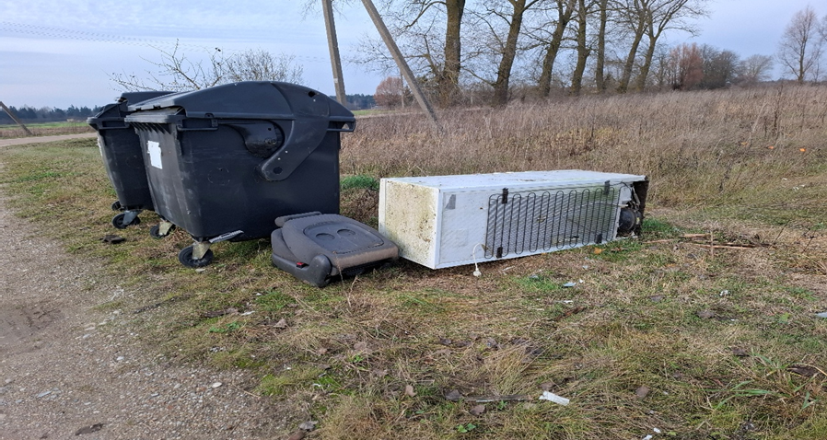
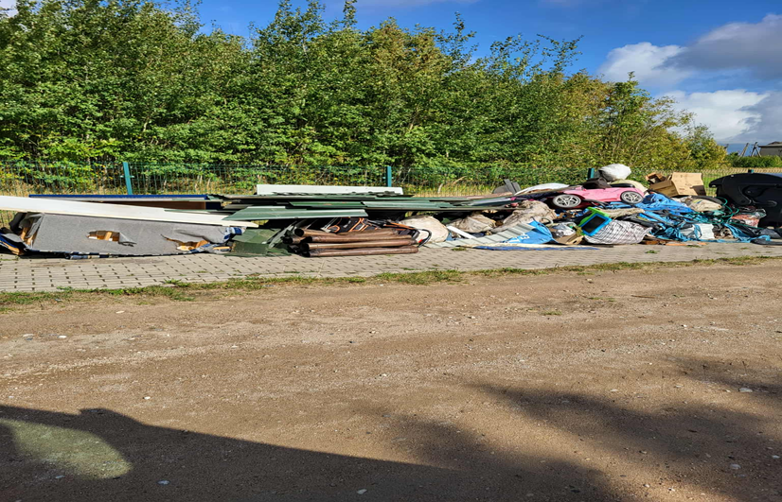

Slide 35
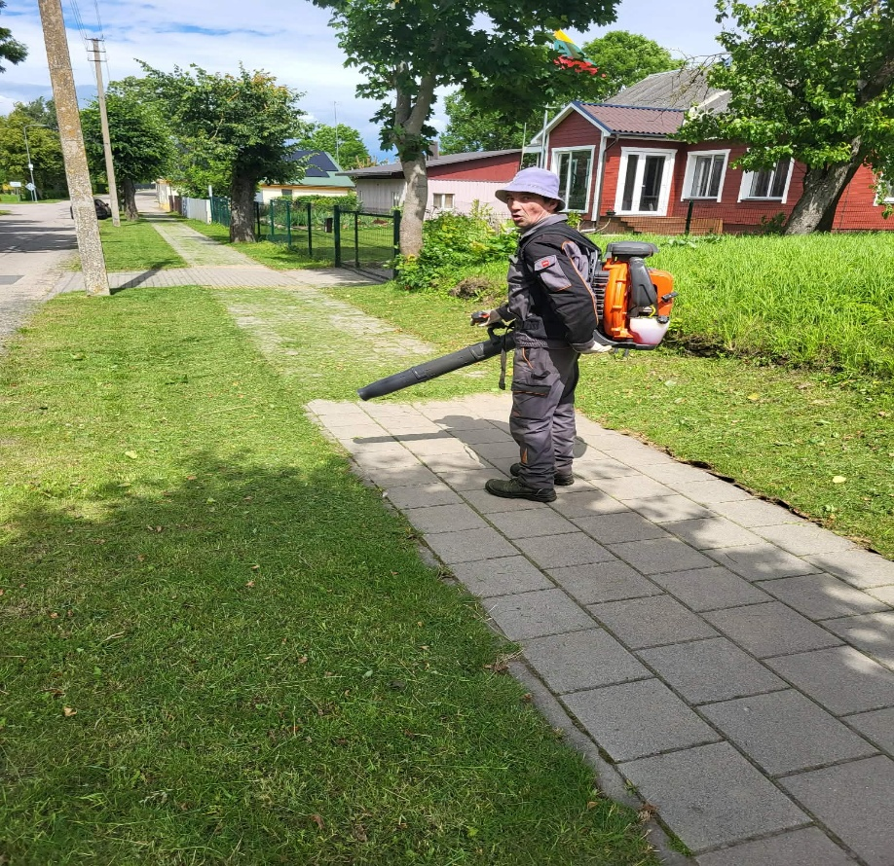
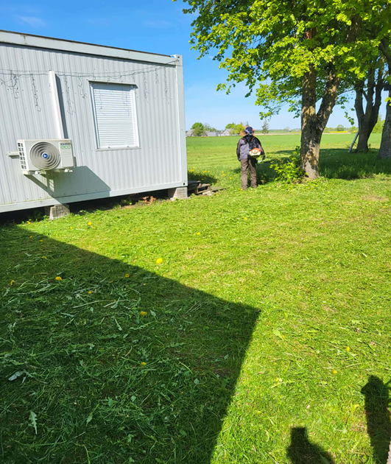
Vykdėme seniūnijos gyvenamųjų vietovių, viešųjų erdvių, parkų ir juose esančių želdinių priežiūrą: iškirtome krūmynus; pašalinome avarinės būklės, supuvusius ir nuvirtusius medžius; šienavome žolę; rinkome šiukšles; valėm šaligatvius ir kt.

Slide 36
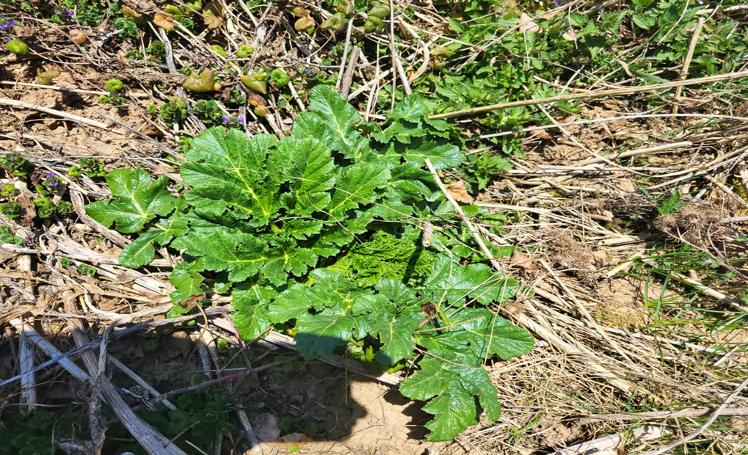
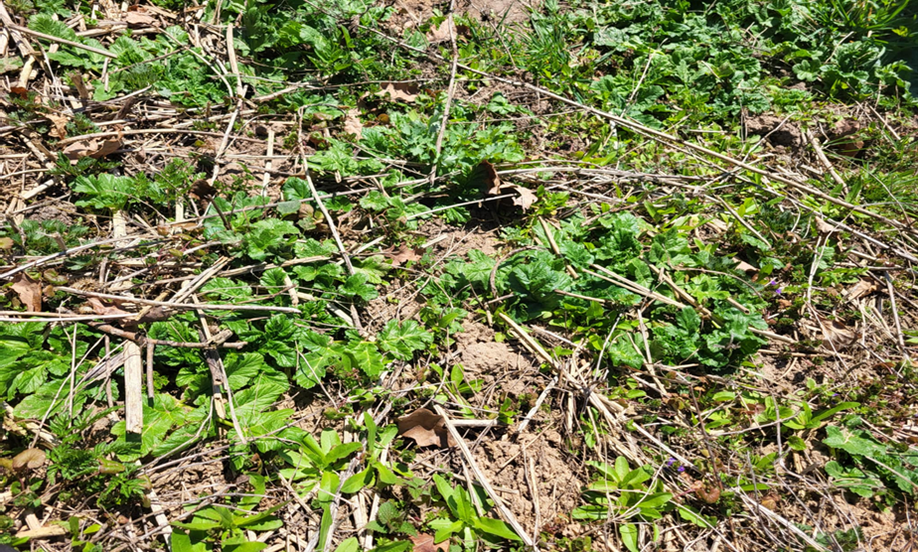
Naikinome sosnovskio barštį. Iš aplinkos apsaugos programos lėšų buvo nupirkta paslauga.

Slide 37
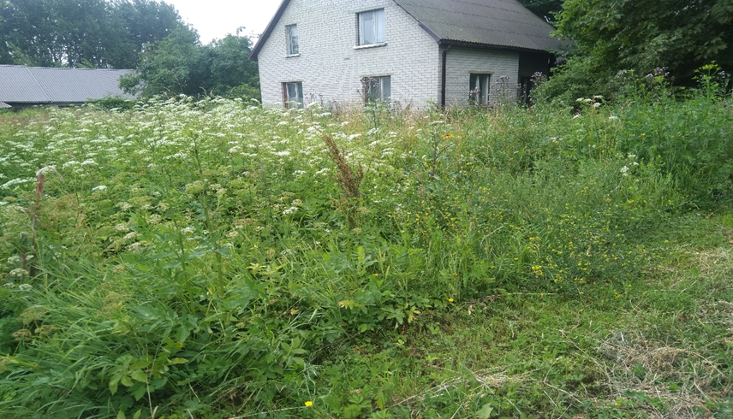
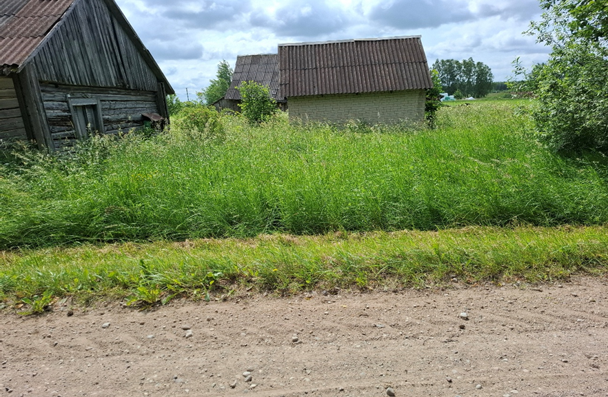
Birželio mėn., kaip ir kiekvienais metais, pateikėme Ukmergės rajono savivaldybės administracijos Viešosios tvarkos ir aplinkosaugos skyriui sąrašą apie apleistus, nenušienautus sklypus, kurių žmonės nesusitvarko po gautų įspėjimų.

Slide 38
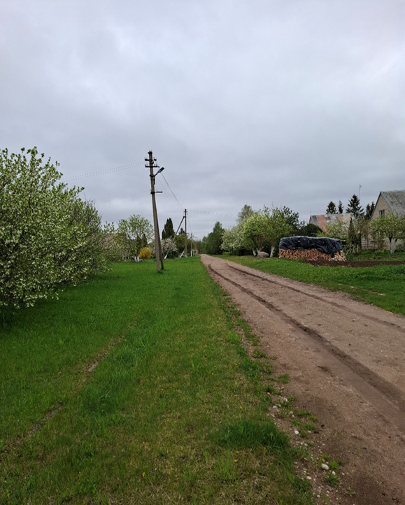
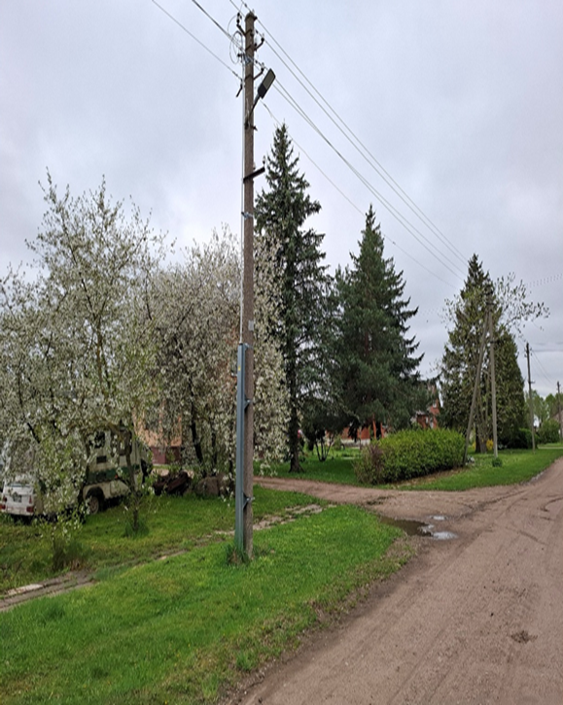
VIEŠOSIOS INFRASTRUKTŪROS PLĖTROS PROGRAMA
Seniūnija prižiūri 14 elektros pastočių. Rūpinasi gatvių apšvietimo tinklais. Esant gedimui - kviečiame rangovus, kurie atlieka priežiūros ir remonto darbus, pagal sudarytas sutartis.
2025 m. pakeistos perdegusios gatvių apšvietimo lempos: Siesikų miestelio Draugystės g.; Petronių k., Mokyklos g.; Tulpiakiemio k. Liepų g.; Paobelio k.; Mikėnų k. Sodų g.

Slide 39
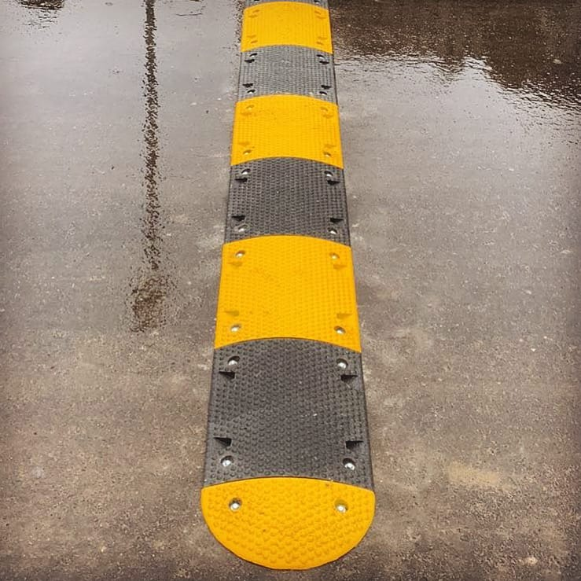
Petronių k., Mokyklos g. dėl gyventojų, vaikų saugumo, įrengta iškili inžinerinė priemonė, skirta transporto priemonių greičiui sumažinti arba saugiam greičiui palaikyti kelio (gatvės) ruože. Iškili greičio mažinimo priemonė, visuomenėje neretai pavadinama „gulinčiais policininkais“, vieniems kelia pasipiktinimą, o kitiems yra išsigelbėjimas nuo pernelyg akceleratorių spausti pamėgusių vairuotojų.
Iš viso seniūnijos teritorijoje per 2025 m. naujai įrengti 8 kelio ženklai. Pastatyti Petronių ir Mikėnų kaimų ribas žymintys ženklai.

Slide 40
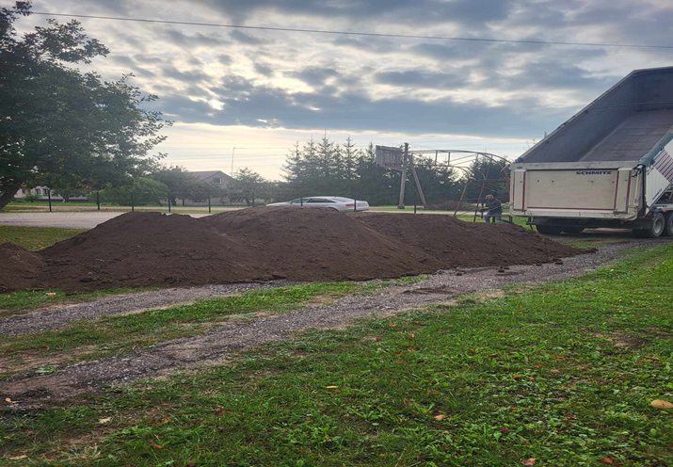
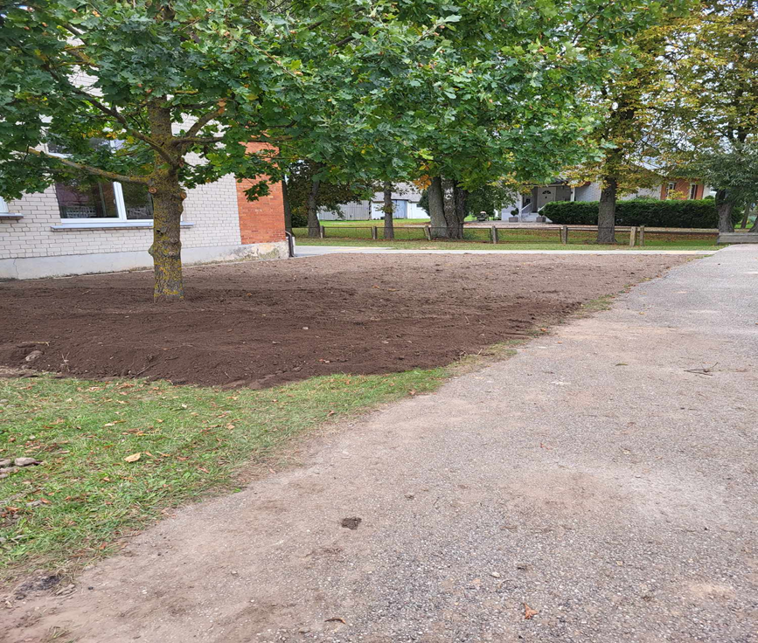
Tulpiakiemio kaime, adresu Kaštonų g. 1, prie Tulpiakiemio kaimo bendruomenės vaikų dienos centro (pastatas mokykla), sutvarkyta aplinka: išrauti kelmai, atvežtas juodžemis paskleistas ir išlygintas, teritorijoje pasėta žolė. Prie tako pasodintos hortenzijos. Po ąžuolu pastatyti
2 suoliukai.

Slide 41
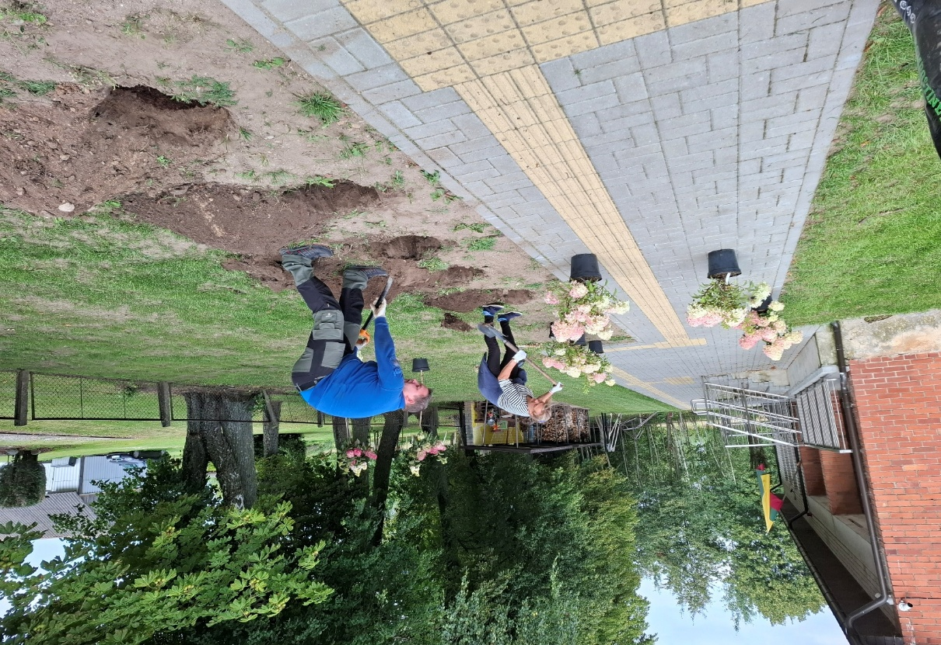
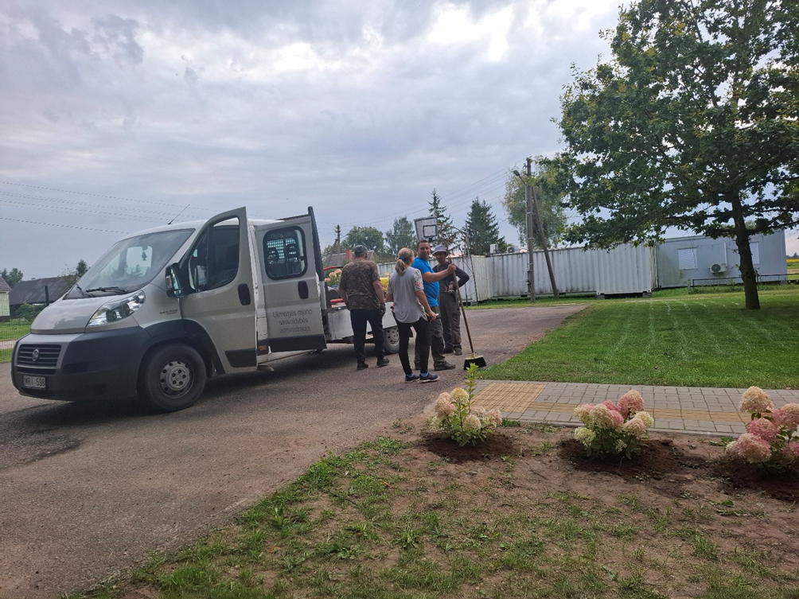

Slide 42
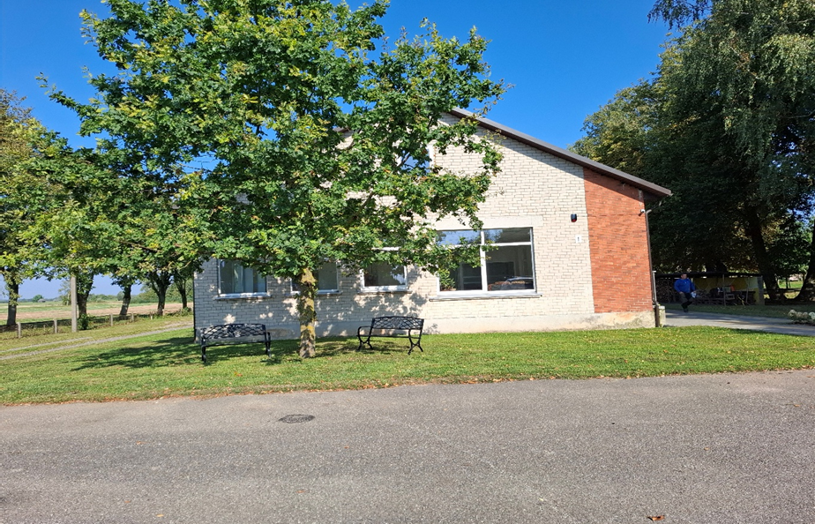
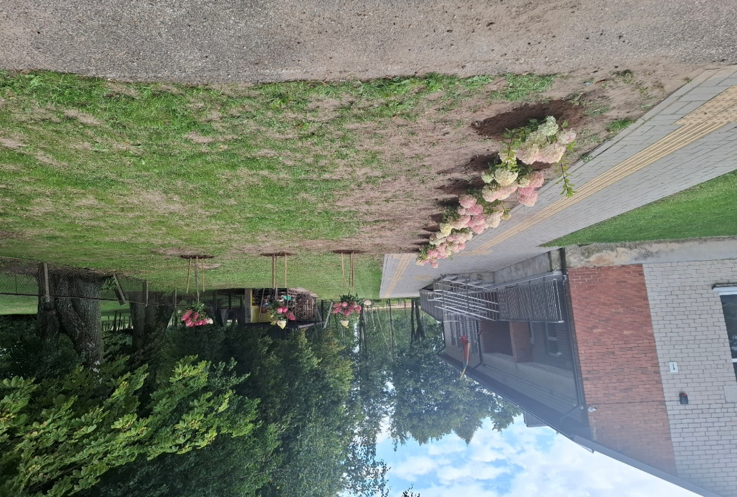

Slide 43
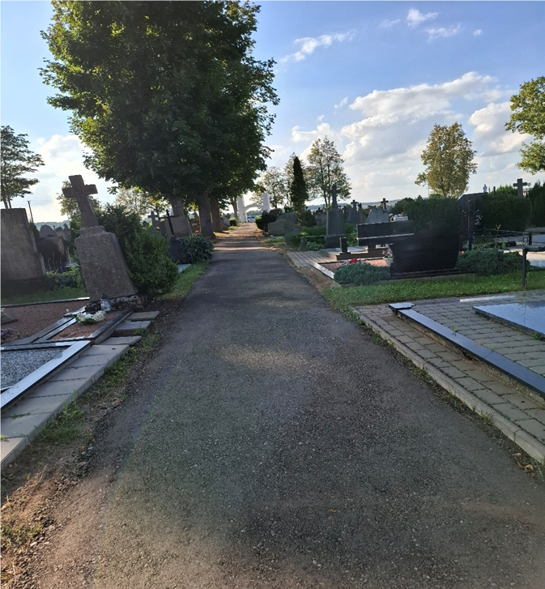
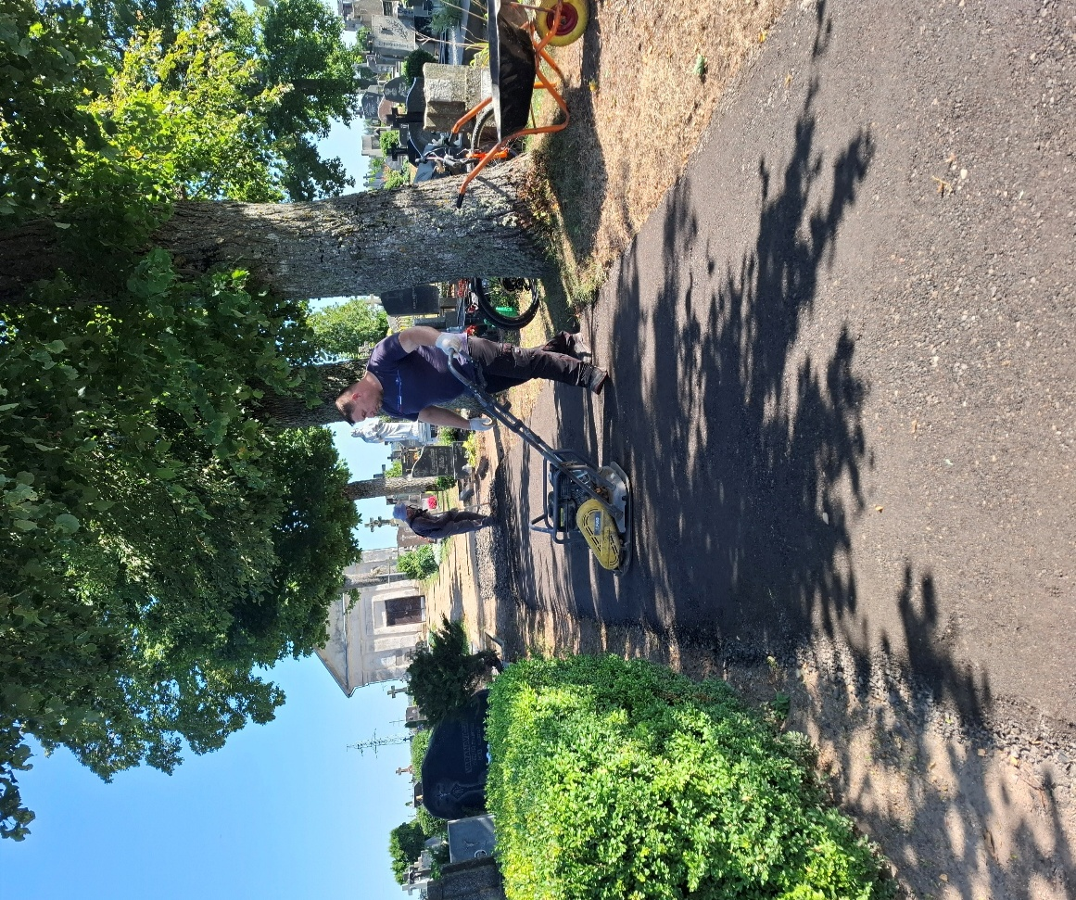
Siesikų miestelio kapinėse esantis takas sutvarkytas: pašalinta sena ir išklota naujai asfaltbetonio danga.

Slide 44



Slide 45

Prisidedant prie aplinkos saugojimo, taupant gamtos išteklius, mažinant mišrių komunalinių atliekų tvarkymo išlaidas, Seniūnijos gyventojų patogumui, buvo pastatytas miestelio centre, Laužupės g. specialus konteineris tekstilei (drabužiams, avalynei kurie jums jau nereikalingi bet yra geros būklės ir tinkami naudoti).

Slide 46

Po remonto, kultūros namų salės langams uždengti buvo vykdytas pirkimas ir užsakyti pagaminti roletai (laisvai kabantys) UAB „Dextera“, kurių kaina su montavimo darbais 2973,70Eur su PVM.

Slide 47


Slide 48

Vidiniame kieme, prie kultūros namų pastato, nugriauti buvę seni, avarinės būklės laiptai ir pakrovimo aikštelė ir įrengta viskas naujai. Sprendžiant neįgaliųjų judėjimo problemą, kad būtų saugus išėjimas iš kultūros namų pastato, laikantis priešgaisrinės tarnybos reikalavimų, išėjimui iš salės (avarinis išėjimas) įrengta rampa. Darbus atliko UAB „Ukmergės paslauga“, darbų vertė 13601,96 Eur su PVM.

Slide 49


Slide 50


Slide 51



Prieš remontą atrodė taip:

Slide 52
BENDRADARBIAVIMAS
Pagal priemonę „Stiprinti bendruomeninę veiklą savivaldybėse“ 2025 m. seniūnijos bendruomenių projektams finansuoti buvo skirta 1387,00 Eur. Lėšos buvo padalintos Tulpiakiemio ir Gružų bendruomenėms bendru sutarimu.
Seniūnija bendradarbiauja: su bendruomenėmis; Siesikų skyriaus kultūros namų darbuotojais; Vlado šlaito viešosios bibliotekos Siesikų ir Petronių skyrių darbuotojais; Siesikų pagrindine mokykla. Organizuojant šventes, renginius, į kultūrinį gyvenimą ir visuomeninę veiklą siekėme kuo daugiau įtraukti pagyvenusius žmones ir jaunimą.
Ukmergės socialinių paslaugų centro socialinio darbo organizatorėms teikėme informaciją apie seniūnijos gyventojams reikalingų paslaugų teikimo, pagalbos asmenims namuose atsiradusį poreikį.
Seniūnijos pastate patalpas turi ir Ukmergės globos centro Šeimos gerovės skyrius. Socialinės darbuotojos bei atvejo vadybininkė dirbo su 14 šeimų.
Ukmergės žemės ūkio ir kaimo plėtros skyriaus duomenimis 2025 m. Siesikų seniūnijoje yra įregistruoti ir veiklą vykdo 16 stambių žemės ūkių - jie sukuria didžiausią pridėtinę ekonominę vertę kaimo vietovėse. Seniūnija siekia didinti žemės ūkio veikla užsiimančių subjektų žinomumą, įsitraukimą į bendruomeninę veiklą, įvertinant ir pagerbiant geriausius, didžiausią pažangą darančius seniūnijos teritorijoje ūkininkus, žemės ūkio įmones.

Slide 53
Ukmergės pirminės sveikatos priežiūros centro (PSPC) Siesikų ambulatorija, iki šiol daug metų veikusi Nepriklausomybės gatvės 3-uoju numeriu pažymėtame pastate, nuo 2025 m. spalio mėn. įsikūrė Siesikų seniūnijos pastate. Ambulatorijai skirta erdvė pirmame aukšte, kur anksčiau buvo įsikūręs AB „Lietuvos paštas“ skyrius.
Seniūnijos teritorijoje įsikūrę ir veiklą vykdo: medienos apdirbimo įmonė UAB "Juostmedis"; Ukmergės rajono vartotojų kooperatyvo parduotuvės (Tulpiakiemio, Petronių kaimuose ir Siesikų miestelyje); Jūratės siuvyklėlė; Petronių kaime privati parduotuvė UAB „Brolytis. 2025 m. vasario mėn. Siesikų miestelyje duris atvėrė prekybos tinklo „Mini Market“ parduotuvė.
Veikia Ukmergės rajono Siesikų pagrindinė mokykla; Ukmergės rajono savivaldybės Vlado Šlaito viešosios bibliotekos 2 padaliniai (Siesikų miestelio ir Petronių kaimo, į Tulpiakiemio kaimą atvyksta mobili biblioteka); Ukmergės kultūros centro Siesikų skyrius; Siesikų parapijos Šv. Baltramiejaus bažnyčia.

Slide 54

KULTŪRINĖ IR SPORTINĖ VEIKLA
Siesikų seniūnijoje buvo siekiama aktyvinti kultūrinį, sportinį gyvenimą, saugoti ir puoselėti dvasines bei istorines vertybes.
Kaip ir kiekvienais metais seniūnija, kartu su kultūros namų darbuotojais, seniūnaičiais, bendruomenėmis minėjo valstybines šventes:
Sausio 13 d. Prie Laisvės paminklo susirinkome paminėti Laisvės gynėjų dieną.

Slide 55

Vasario 16-oji Lietuvos valstybės atkūrimo diena.
Tą dieną vyko: šventinis bėgimas nuo Siesikų pilies iki Siesikų „Laisvės“ paminklo; minėjimas; šventinis koncertas. Visus šventės dalyvius, svečius bendruomenės vaišino koše.

Slide 56


Slide 57


Slide 58


Kovo 11-ąją Siesikų kultūros skyriaus saviveiklininkai kartu su seniūne ir aktyviausiais bendruomenių nariais važinėjo po: Petronių, Tulpiakiemio, Gružų kaimus. Aplankėme seniūnijos bendruomenes, kartu giedojome Lietuvos himną.

Slide 59




Slide 60

Lietuvos karaliaus Mindaugo karūnavimo dienos šventės metu Tautiška giesmė buvo giedama prie Siesikų ežero.

Slide 61


Rugsėjo mėnesį seniūnijos, kultūros skyriaus darbuotojai ir bendruomenių atstovai dalyvavo Ukmergės rajono derliaus šventėje, kuri vyko Taujėnuose.

Slide 62

Spalio mėn. seniūnija kartu su kultūros skyriumi organizavo šventę skirtą Tarptautinei pagyvenusių žmonių dienai paminėti. Renginys vyko Siesikų kultūros namuose. Į šventę buvo pakviesti ir pasveikinti Siesikų seniūnijos senjorai.

Slide 63


Slide 64
2026 m. Tikslai ir darbai
Šiais metais seniūnija planuoja vykdyti darbus, numatytus Siesikų seniūnijos metų veiklos plane, kuris patvirtintas Ukmergės rajono savivaldybės Administracijos direktorės ir savivaldybės strateginiame plane numatytas veiklos kryptis:
Kokybiškas paslaugų teikimas seniūnijoje (100 %).
Gerinti kaimo gyvenamosios aplinkos viešąją infrastruktūrą.
Tinkamai įgyvendinti Savivaldybei perduotas valstybės funkcijas.
Planuojami darbai:
Kelius, gatves su žvyro danga (apie 600 kv. m.) greideriuoti ne mažiau kaip 3, o kai kuriuos ir 5 kartus per sezoną.
Vietinės reikšmės keliuose ir gatvėse duobių užtaisymas išdaužų vietose su asfaltbetonio/ žvyro danga.
Palaikyti švarą ir tvarką komunalinių atliekų aikštelėse (11 vietose).
Tvarkyti ir prižiūrėti aplinką 21 ha viešųjų erdvių: 7 kapinėse, 2 dvaro teritorijose, 3 paplūdimiuose, 1 valčių nuleidimo vietoje ir kt.
Paruošiamieji darbai prieš renginius: „Drakonų valčių festivalis“, „Siesikų miestelio 440 metų sukakties paminėjimas“ ir kt.

Slide 65



Slide 66

Ačiū už dėmesį!
Ukmergės rajono savivaldybės administracijos
Siesikų seniūnija
Draugystės g. 2, Siesikų mstl., Ukmergės r. sav.
Tel. +370 340 46690, El. p. siesikai@ukmerge.lt

